Slide 1


Управление Федерального казначейства
по Забайкальскому краю
Итоги деятельности
УФК по Забайкальскому краю за 2025 год
и основные задачи на 2026 год
Галсанов Чингис Цыдыпович
Руководитель УФК по Забайкальскому краю
www.chita.roskazna.ru
апрель, 2026 год

Slide 2

Управление Федерального казначейства
по Забайкальскому краю
Статистические данные за 2025 год
(по состоянию на 01.01.2026)
В подсистеме нормативно-справочной информации ГИИС «Электронный бюджет» обработано 3220 заявлений на внесение изменений в справочник «Книга регистрации лицевых счетов»: открытие лицевых счетов - 1303; закрытие - 1182; переоформление (изменение) – 735. Поступило 9903 Заявки на включение (изменение) информации об организации в Сводный реестр в ГИИС «Электронный бюджет» (2890 – документы, сформированные Уполномоченными организациями, 7013 – технические заявки, сформированные в информационной системе автоматически)

Slide 3
Управление Федерального казначейства
по Забайкальскому краю
Организации, включенные в Сводный реестр

Slide 4
Управление Федерального казначейства
по Забайкальскому краю
в Управлении обслуживается 4024 лицевых счета

Slide 5
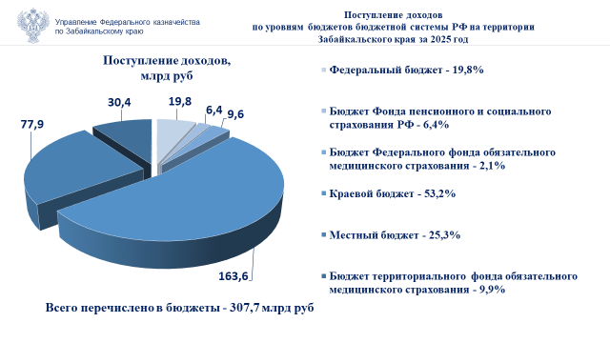
Управление Федерального казначейства
по Забайкальскому краю

Slide 6
Доведение бюджетных данных при организации исполнения федерального бюджета, млрд руб.
Управление Федерального казначейства
по Забайкальскому краю
2024 год
138,91 млрд. руб.
2025 год
180,49 млрд. руб.

Slide 7

Управление Федерального казначейства
по Забайкальскому краю
Казначейское сопровождение средств бюджета Забайкальского края, местных бюджетов
Центр специализации
УФК по Забайкальскому краю
Финансовый год | Остаток на начало года, млн. руб. | Поступления, млн. руб. | Выплаты, млн. руб. | Остаток на конец года, млн. руб.
2021 | 141 | 1 730 | 1 058 | 813
2022 | 813 | 13 784 | 10 735 | 3 862
2023 | 3 862 | 20 008 | 15 434 | 8 436
2024 | 8 436 | 23 735 | 24 762 | 7 409
2025 | 7 409 | 15 626 | 18 529 | 4 506

Slide 8
Управление Федерального казначейства
по Забайкальскому краю
Перевод на казначейское обслуживание в модуль бюджетного процесса операций со средствами бюджетных (автономных) учреждений Забайкальского края, муниципальных бюджетных (автономных) учреждений.

Slide 9

Динамика размещения информации на сайте ГИС ГМУ
Управление Федерального казначейства
по Забайкальскому краю

Slide 10
Управление Федерального казначейства
по Забайкальскому краю
Функционирование контрактной системы
Основные события ЕИС в сфере закупок
C 01.01.2025 у заказчиков появилось право по заключению цифрового контракта с единственным поставщиком;
C 01.04.2025 обязанность заказчиков по заключению цифрового контракта с единственным поставщиком (по ряду пунктов);
С 01.07.2025 обязанность заказчиков по заключению цифрового контракта с единственным поставщиком по основаниям, предусмотренным п. 24 и п.25 части 1 ст.93 Закона 44-ФЗ;
C 01.07.2025 у заказчиков появилась возможность по внесению информации о прекращении контракта в реестр контрактов на ЕИС;

Slide 11
Управление Федерального казначейства
по Забайкальскому краю
Функционирование контрактной системы
Передача полномочий по осуществлению контроля, предусмотренному частью 5 статьи 99 Федерального закона от 05.04.2013 № 44-ФЗ
С 01.01.2025 Передача по осуществлению контроля, финансовыми органами муниципальных образований по Карымскому и Читинскому районам
01.01.2025 Передача полномочий по осуществлению контроля Отделения фонда пенсионного и социального страхования Российской Федерации по Забайкальскому краю

Slide 12
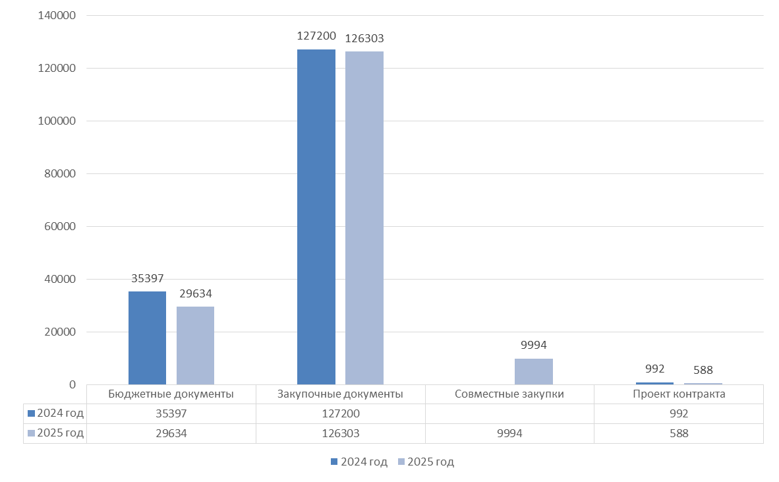
Управление Федерального казначейства
по Забайкальскому краю
Функционирование контрактной системы
Сравнительный анализ информации по контролю документов, поступающих в личный кабинет органа контроля
по части 5 ст. 99 Федерального закона 44-ФЗ

Slide 13
Управление Федерального казначейства
по Забайкальскому краю
Структура выполнения Плана контрольных мероприятий
УФК по Забайкальскому краю за 2025 год
29
Плана контрольных мероприятий УФК по Забайкальскому краю за 2020 год в финансово-бюджетной сфере
6

Slide 14
Управление Федерального казначейства
по Забайкальскому краю
7,7
41% от суммы проверенных средств

Slide 15


Управление Федерального казначейства
по Забайкальскому краю
Направлено в адрес объектов контроля: 31 представление, 4 предписания, 2 заключения.
В правоохранительные органы Забайкальского края передано 38 информаций и материалов на общую сумму 9,6 млрд. руб.
Возбуждено 9 дел об административных правонарушениях.
Вынесено 9 постановлений о назначении административного наказания, вступивших в законную силу, на сумму штрафов в размере 30,0 тыс. руб.
Взыскано штрафов на сумму 25,5 тыс. руб.
Предъявлены в суд 3 исковых заявления на общую сумму 76,7 млн. руб.
Удовлетворено судами 2 иска на общую сумму 74,4 млн.руб.
Устранено нарушений на сумму 39,0 млн. руб., в том числе поступило в доход федерального бюджета – 38,5 млн. руб., из них:
в досудебном порядке на основании представлений и предписаний – 36,7 млн. руб.;
в добровольном порядке – 1,8 млн. руб.

Slide 16


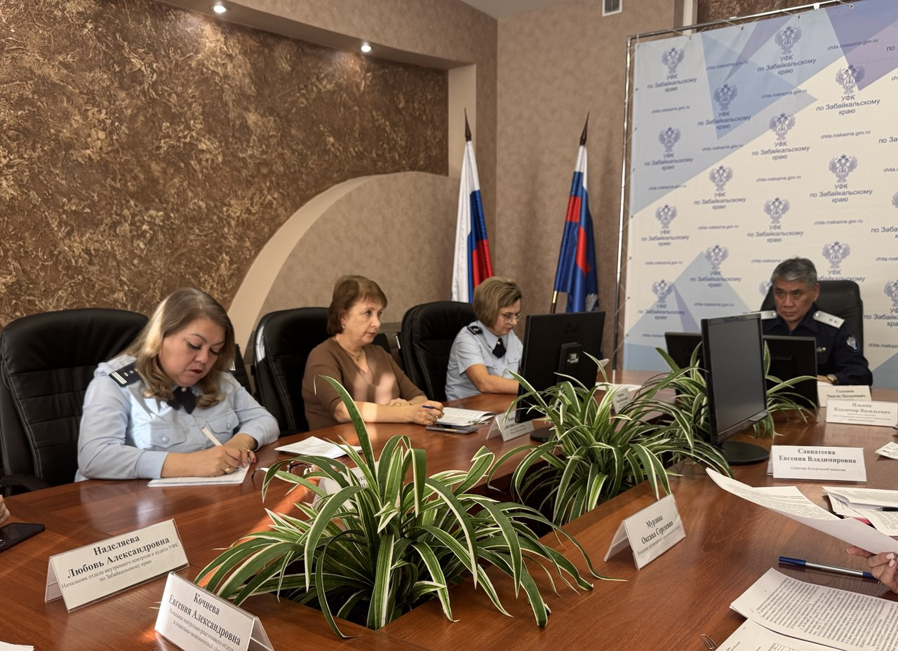

Управление Федерального казначейства
по Забайкальскому краю
Работа Контрольной комиссии
УФК по Забайкальскому краю в 2025 г.
На сайте Управления размещены:
План контрольных мероприятий и изменения к нему;
Информация о результатах проведенных КМ;
Информация о прошедших заседаниях Контрольной комиссии Управления.
В ЕИС и ГИС ЕСГФК:
План контрольных мероприятий с изменениями;
Информация о результатах проведенных КМ.
Проведено 20 заседаний
Рассмотрены материалы 36 контрольных мероприятий.
Направленно объектам контроля:
представлений - 31,
предписаний – 4,
заключений – 2.
Направлено в УФАС по Забайкальскому краю и УФНС России по Забайкальского края - 3 информации на сумму 83,7 тыс. руб.

Slide 17
Управление Федерального казначейства
по Забайкальскому краю
Спасибо за внимание!

